Slide 1

Detection de tableau
Projet PAS 2020
Ingmar Gbiorczyk-Morel
Antoine Thibault

Slide 2
Sommaire
1_ Présentation du planning
2_ Présentation du sujet et de l’état de l’art
3_ Présentation du jeu d’essaie
4_ Présentation des tests effectués
5_ Présentation du prototype

Slide 3
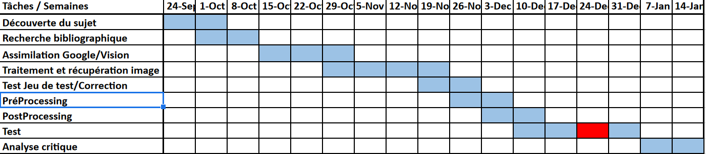
Présentation du planning

Slide 4
Présentation du sujet et de l’état de l’art
Beaucoup de recherches mais peu de résultats concluant.
Projet MAURDOR avec le direction générale des armée et 2 Universités Ils utilisent un classificateur linéaire qui se concentre sur les contours pour définir l’appartenance => Pas de traitement de données
2 acteurs majeurs Google Vision et Azure Vision => API Accessible Gratuitement mais payante à partir d’un certain seuil.
Tesseract : Api open-source Google
Technologie OCR, basée sur de l’apprentissage renforcé d’un réseau de neurones, sur une volumétrie immense

Slide 5
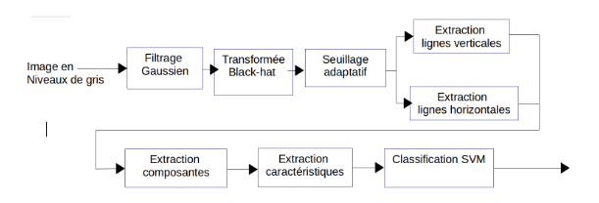
Présentation du sujet et de l’état de l’art
Raisonnement appliqué :

Slide 6
Présentation des tests effectués
Trois solutions présentent sur le marché :
Azure Vision : 2 API ( OCR et lire ) Lire => utilisable sur fichiers images / pdf, avec une réponse en json OCR => Modèle ancien qui ne fonctionne que pour les images
Google Vision : Google Cloud Vision Similaire à Azure dans les grandes lignes mais avec meilleur documentation Utilisable sur des images / pdf avec une réponse en json
Google : Tesseract API Open-source avec une bonne documentation et une possibilité de l’utiliser en python Utilisable sur des images / pdf avec une réponse texte

Slide 7
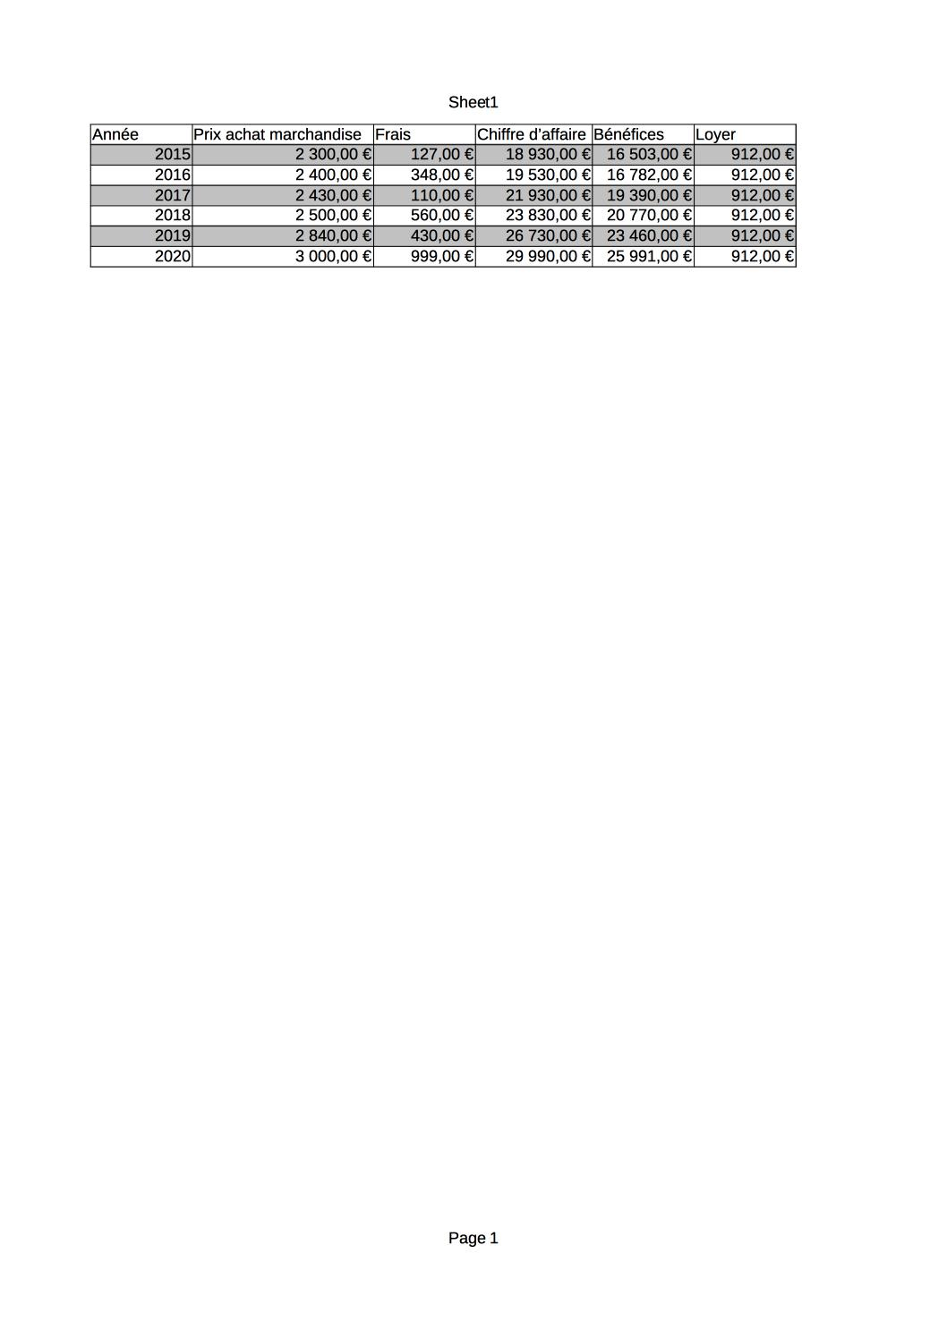
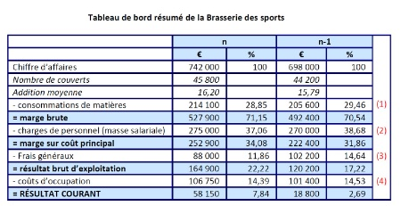
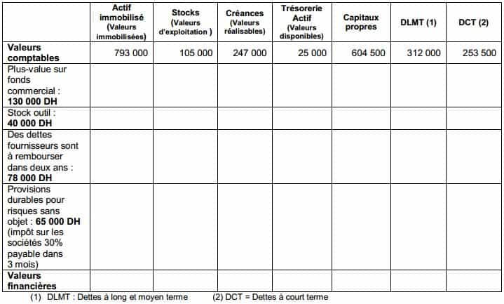
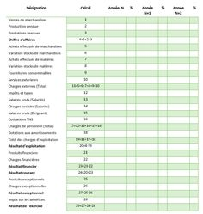
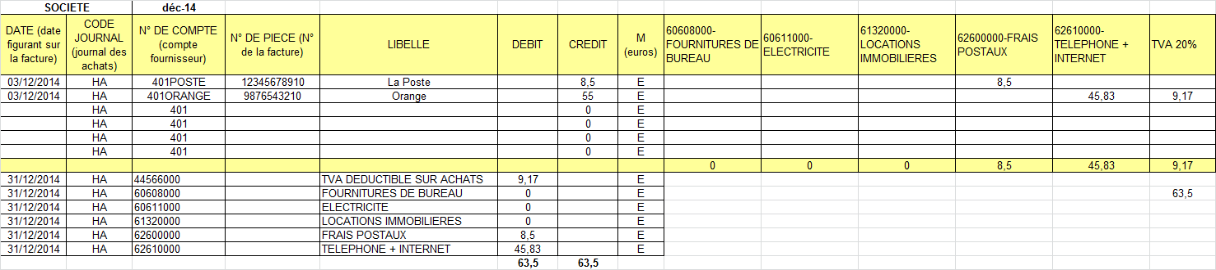
Présentation du jeu d’essaie

Slide 8
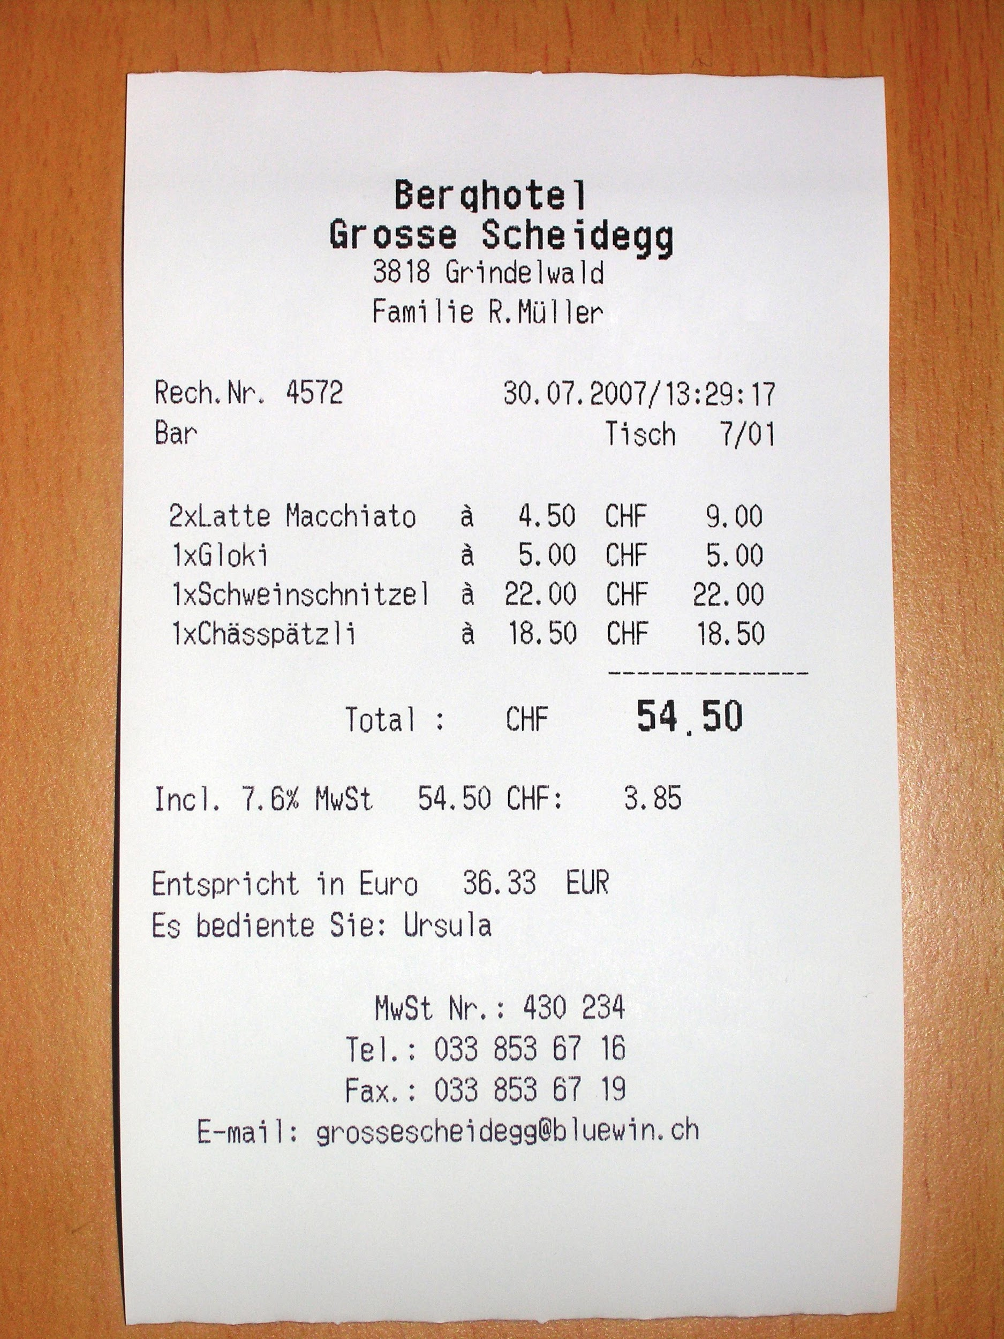
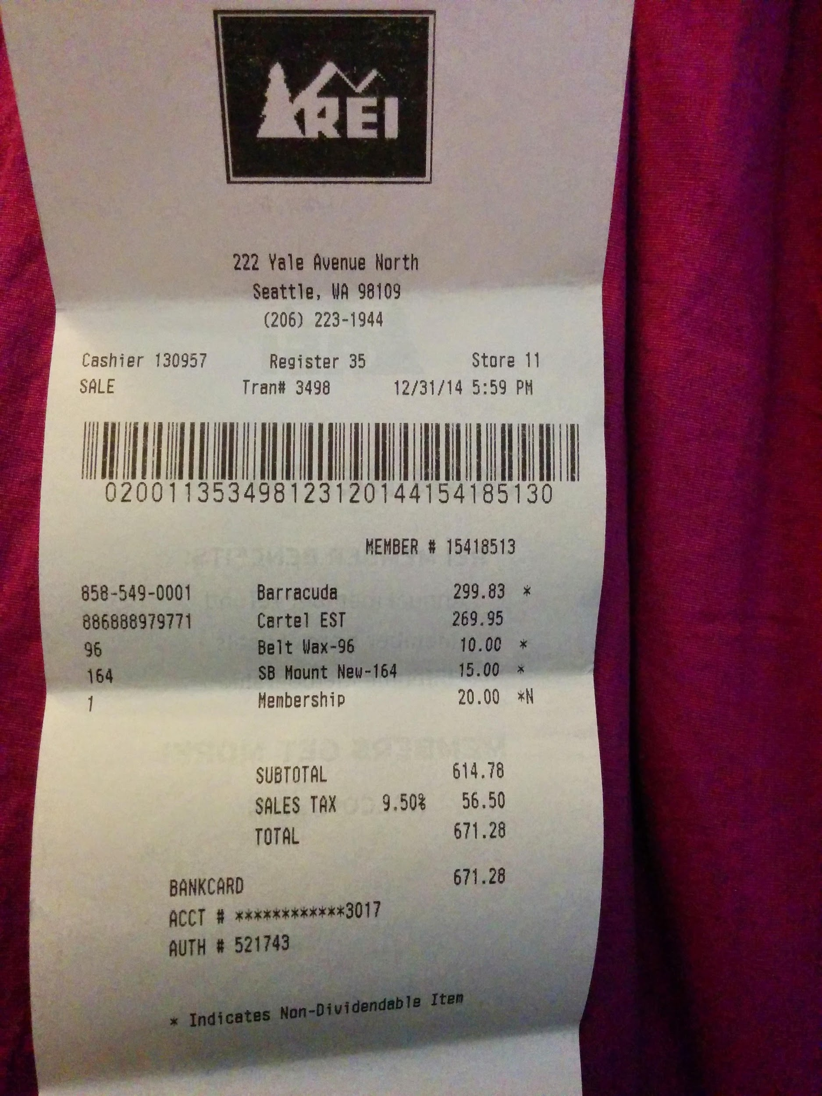
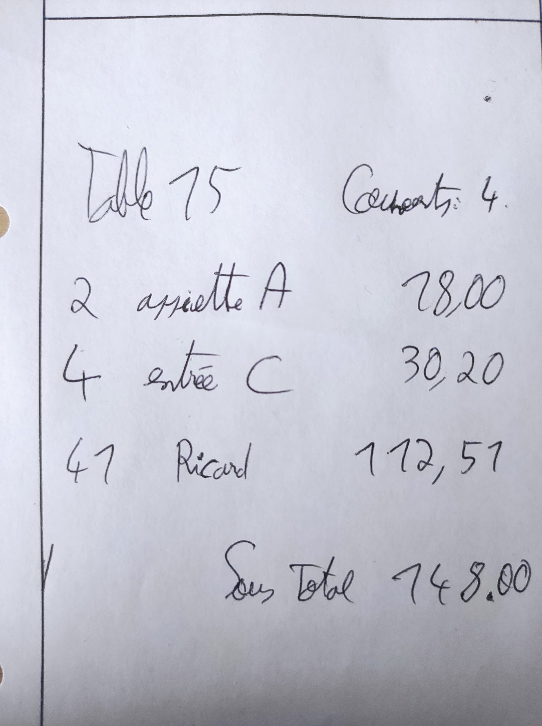
Présentation du jeu d’essaie

Slide 9
Présentation des résultats des tests
Test Google Vision :
=> Récupération de texte depuis image => Reconstitution des données dans un fichier CSV
Tesseract : Récupération des textes avec et sans prétraitement Tracé des boxes pour optimiser les résultats
Test Azure Vision : Impossibilité d’effectuer des tests
=> contraintes système d’exploitation => payant et obligations d’entrer une carte bleu pour utiliser

Slide 10
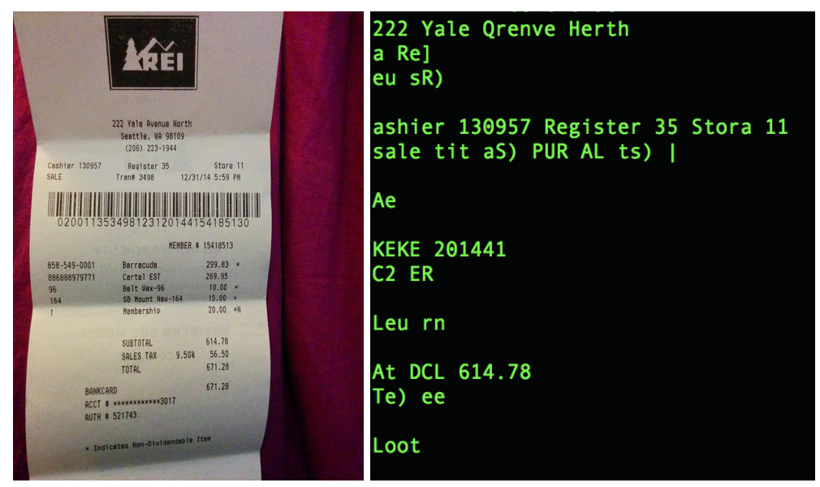
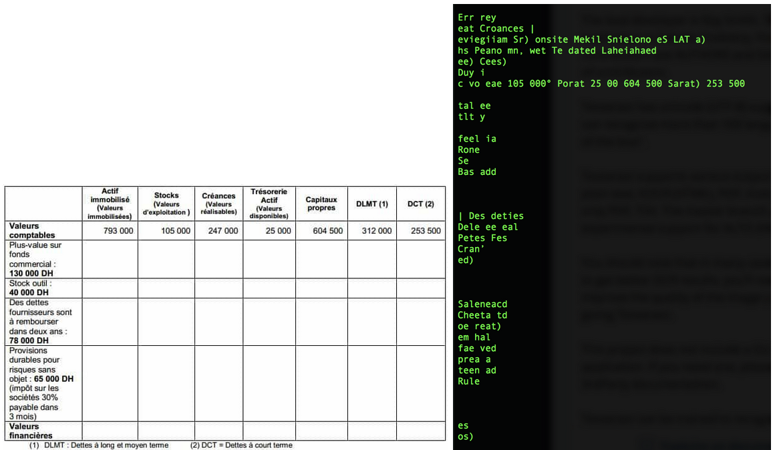
Résultats Tesseract

Slide 11
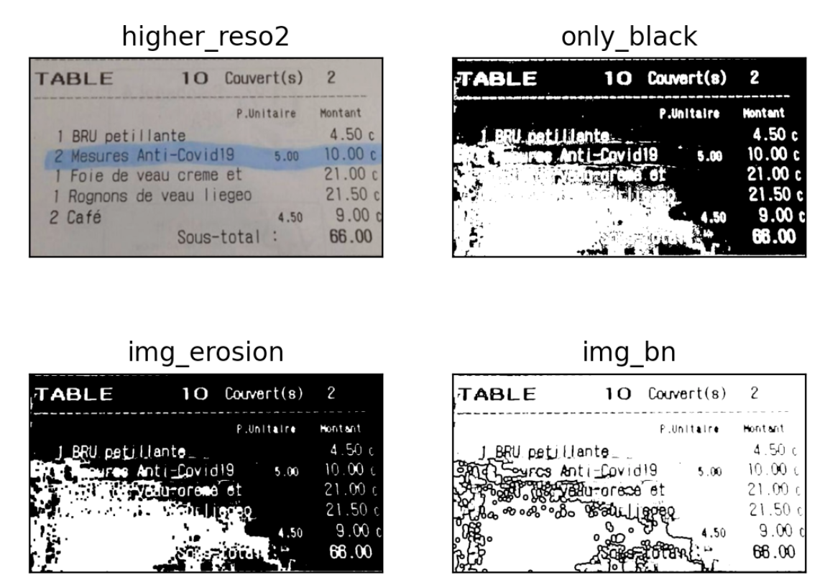
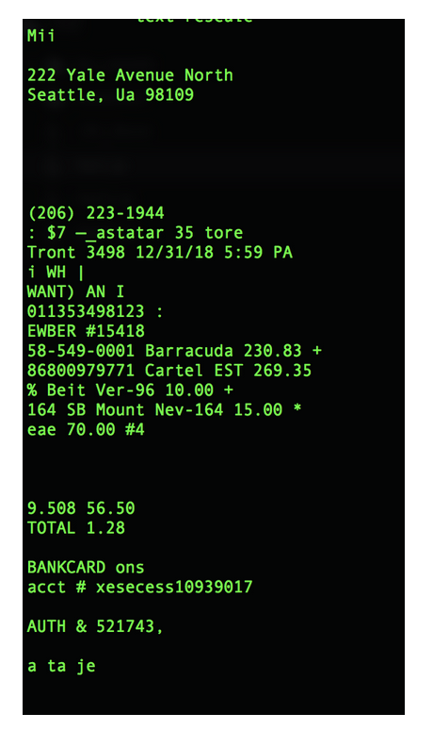
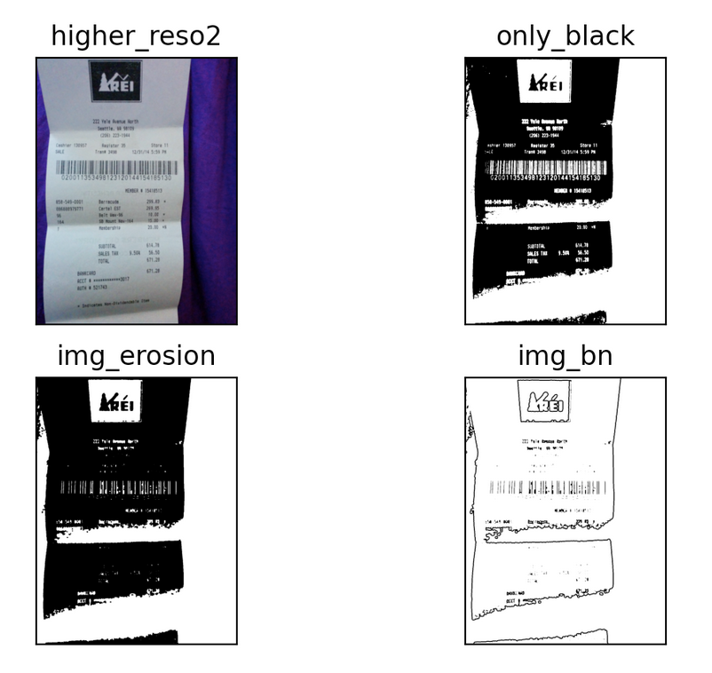
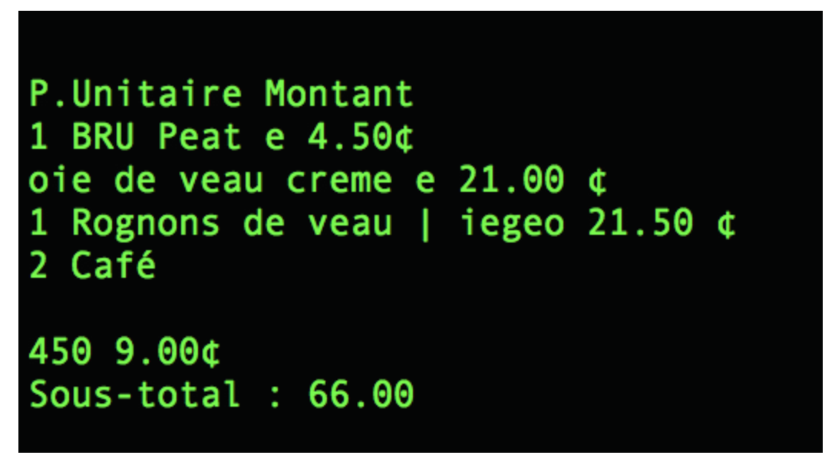
Résultats Tesseract

Slide 12
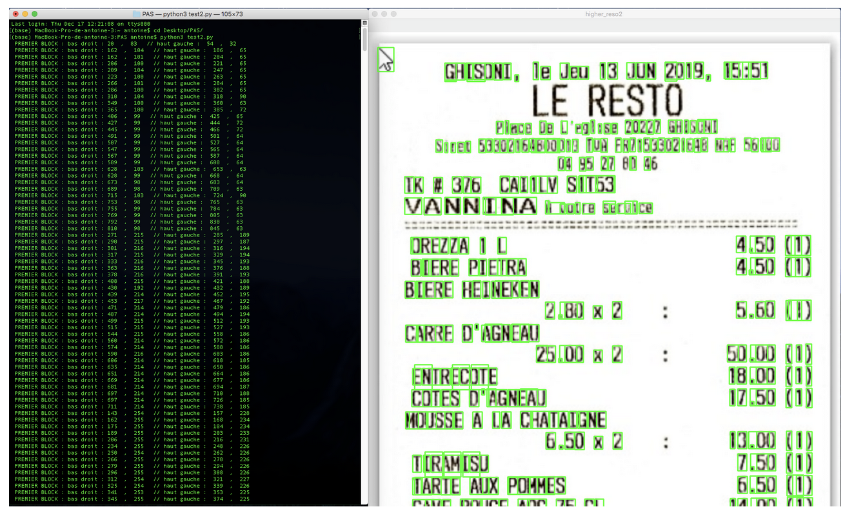
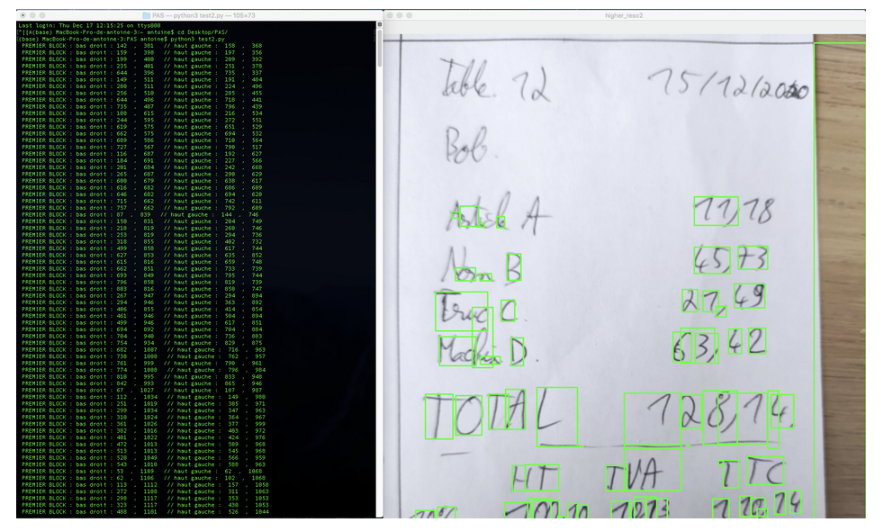
Résultats Tesseract

Slide 13
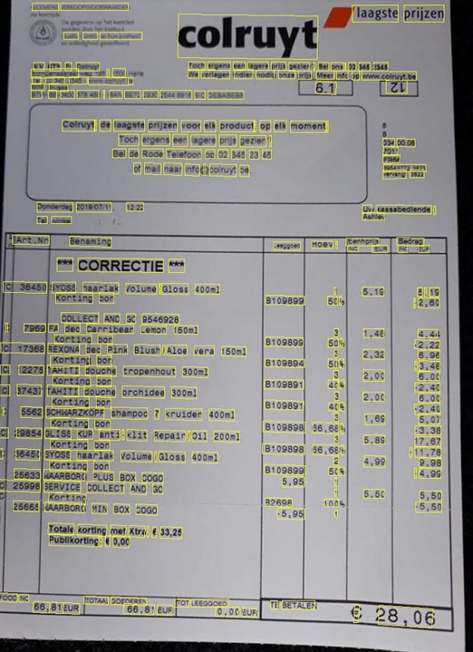
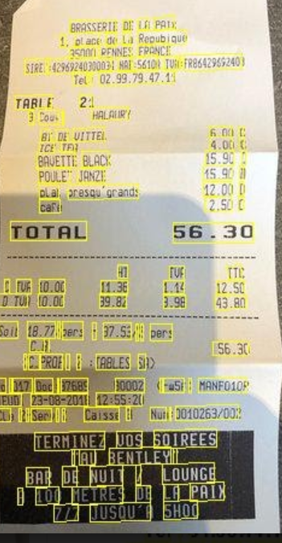
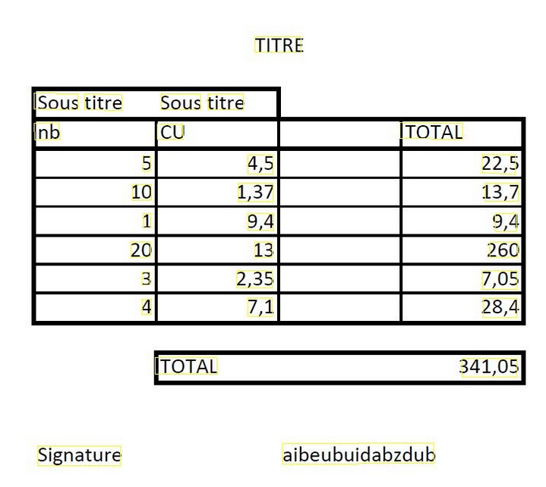
Résultats Google Vision

Slide 14
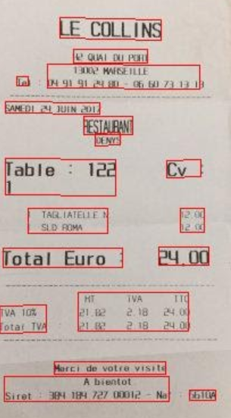
Résultats Google Vision
Récupération des caractères dans un fichier JSON au format singulier
Traitement du fichier pour récupérer et recomposer les mots et nombres

Slide 15
Démonstration

Slide 16
Les problèmes rencontrés
Manque de temps
Manque de connaissance sur le sujet
API payantes
Sujet très vaste
Difficultés sur le pré-traitement
Définir les critères des tableaux

Slide 17
Conclusion
Sujet très vaste
Découverte de nouvelles notions
Découverte du fonctionnement d’un OCR
Bonne organisation
Projet enrichissant

